Slide 1

Plataforma de gestión de ingresos de vehículos con chat web asistido
Fecha: 02-12-2025
Escuela de Informática y Telecomunicaciones
Docente
FABIAN ALEJANDRO ALVAREZ MONTENEGRO

Slide 2
Introducción
Presentación de la solución tecnológica desarrollada para PepsiCo Chile.
La plataforma busca optimizar y automatizar el flujo operativo del área mecánica.
Transforma un proceso manual y fragmentado en un sistema centralizado e inteligente.
Permite lograr trazabilidad completa y mejor control operativo.

Slide 3


Integrantes del
Proyecto y sus roles
Alumno 1
Alumno 2

Slide 4
Descripción del origen de la problemática
El proceso de ingreso y gestión de vehículos es manual, usando Excel y WhatsApp, sin un sistema centralizado.
Esto provoca falta de trazabilidad, duplicación de solicitudes y demoras en el control del estado de los vehículos.
El impacto afecta la disponibilidad de la flota, la operación logística y la productividad.
PepsiCo necesita digitalizar y profesionalizar este flujo para garantizar un control eficiente.

Slide 5
Descripción de
Proyecto
Problemática
No existe un sistema unificado que centralice la información ni ordene el flujo operativo.
El proceso actual es manual, disperso y depende de Excel y WhatsApp, generando descoordinación.
Falta trazabilidad histórica, lo que dificulta validar estados, seguir avances y evitar errores.
Propuesta Solución
Integrar automatización e IA para agilizar y ordenar todo el proceso.
Las solicitudes ingresan por WhatsApp, la IA las clasifica y el supervisor valida y genera la OT.
El mecánico registra avances y evidencias, y el sistema consolida todo en un historial estructurado.
Esta solución elimina la desorganización actual y habilita análisis avanzados para mejoras continuas.

Slide 6
Objetivos
Objetivo General
Desarrollar un sistema integral que automatice y registre cada etapa del flujo mecánico. Estandarizar el proceso para eliminar la desorganización generada por el trabajo manual y disperso. Mejorar los tiempos de respuesta y reducir la fricción operativa entre choferes, supervisores y mecánicos. Aumentar la trazabilidad y la calidad del servicio interno mediante un control centralizado y estructurado.
Objetivos Específicos
Estandarizar el ingreso y manejo de solicitudes. Automatizar la clasificación para agilizar el flujo. Facilitar la coordinación entre choferes, supervisores y mecánicos. Registrar evidencias durante todo el proceso de trabajo. Entregar herramientas de análisis enfocadas en productividad y fallas recurrentes.

Slide 7
Alcance
Alcances
Captura del mensaje inicial enviado por el chofer vía WhatsApp.Clasificación automática de solicitudes mediante IA. Validación y asignación por parte del supervisor. Gestión completa de la Orden de Trabajo, incluyendo pausas y evidencias. Actualización de estados y seguimiento del proceso en tiempo real.
Limitaciones
No incluye integraciones corporativas de gran escala (SAP u otros ERP). Quedan fuera modelos predictivos de machine learning más avanzados. Estas exclusiones se deben a que requieren mayor base histórica y una fase más amplia. Ambos elementos están considerados como evolución futura del sistema.

Slide 8
Metodología
Se utilizó la metodología Scrum con entregas incrementales.
Hubo revisión continua del backlog y adaptación permanente.
Esto permitió validar avances en ciclos cortos y ajustar según la retroalimentación.
La dinámica mantuvo claro el objetivo general del producto durante todo el proceso

Slide 9
Cronograma
El roadmap abarca todo el proyecto desde la planificación hasta la etapa final.
Se definieron la visión, el equipo y las historias de usuario.
Se desarrollaron la arquitectura, el modelo de datos y los módulos principales (agenda, órdenes de trabajo y clasificación con IA).
En la etapa final se realizaron pruebas, ajustes y preparación de entregables.
Se presentó el sistema completo e integrado.

Slide 10
Etapas principales de implementación
Configuración del entorno tecnológico (React, Node.js, Twilio y OpenAI).
Definición de la arquitectura de software.
Creación del modelo de datos en función del flujo mecánico.
Construcción de las vistas según cada rol del sistema.
Implementación del flujo completo de trabajo.
Integración del módulo de Machine Learning para clasificación automática.

Slide 11
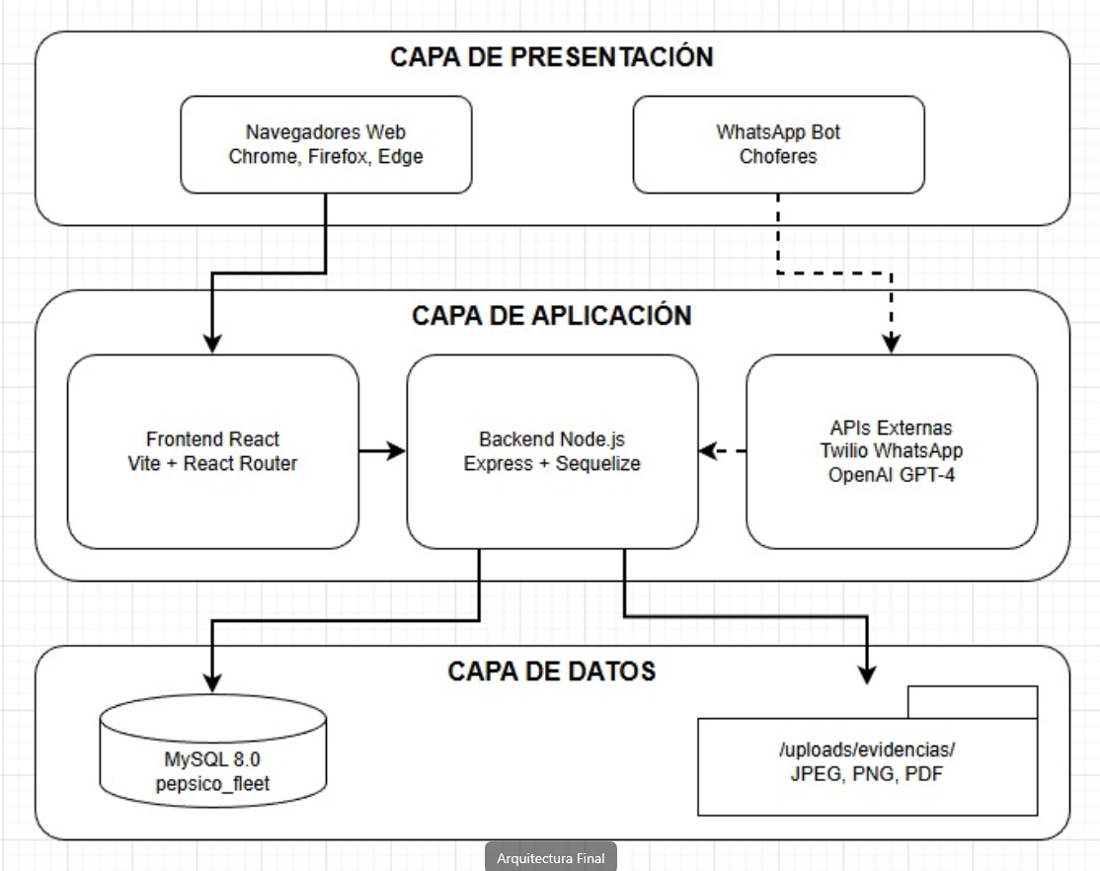
Arquitectura de
software
*Presentar diagrama

Slide 12
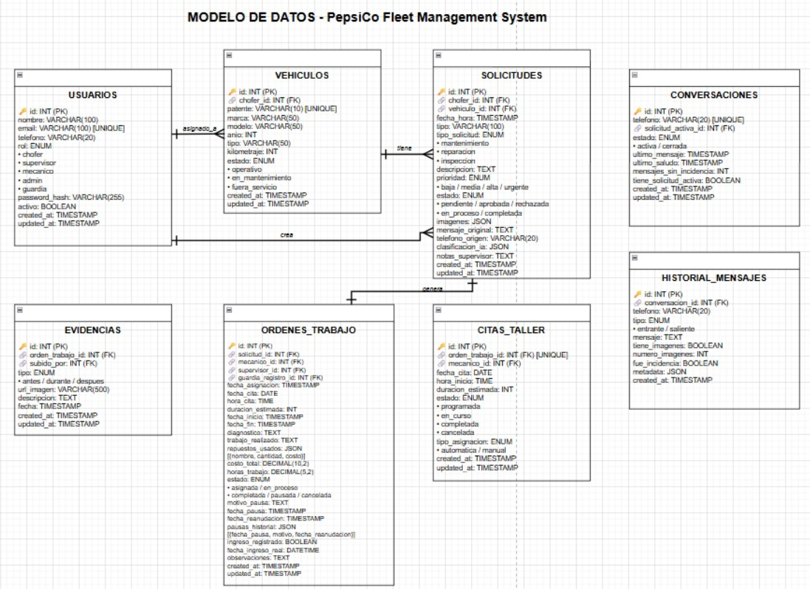
Modelo de
Datos
*Presentar diagrama

Slide 13
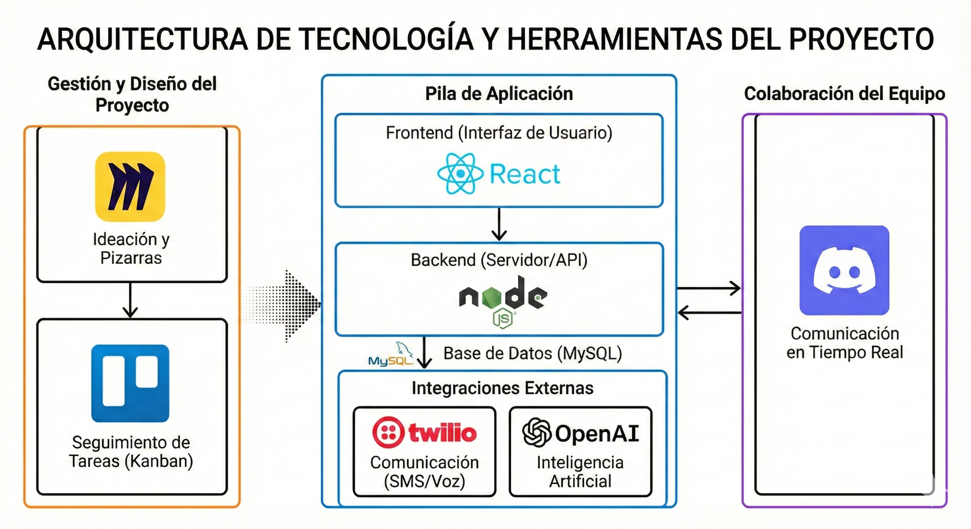
Tecnologías del proyecto

Slide 14
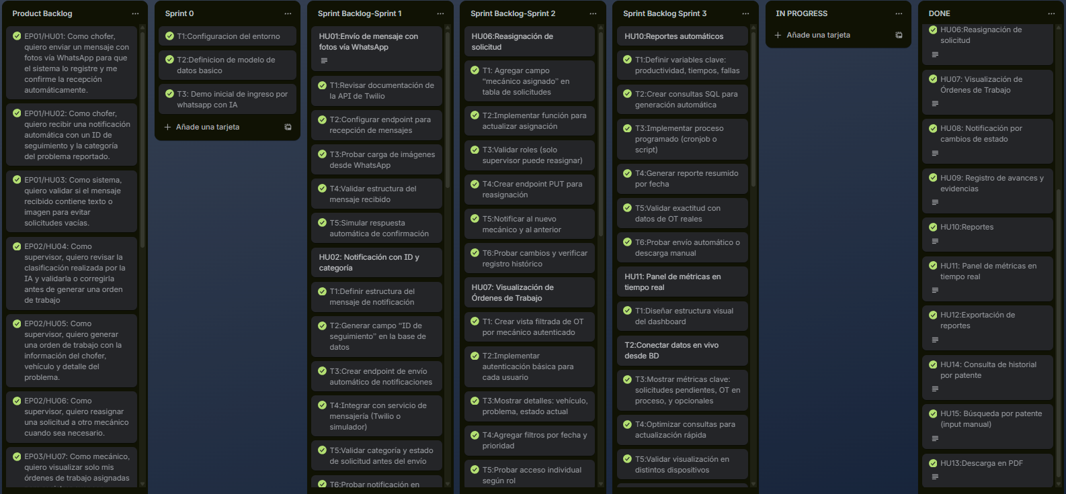
Resultados de la solución
Tablero en Trello

Slide 15
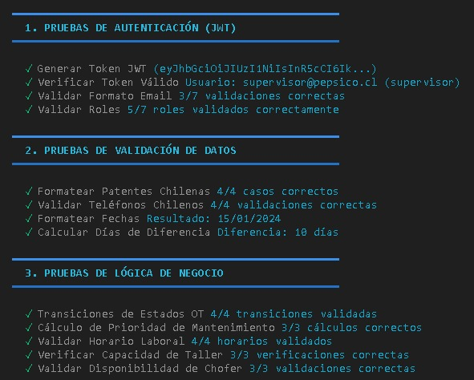
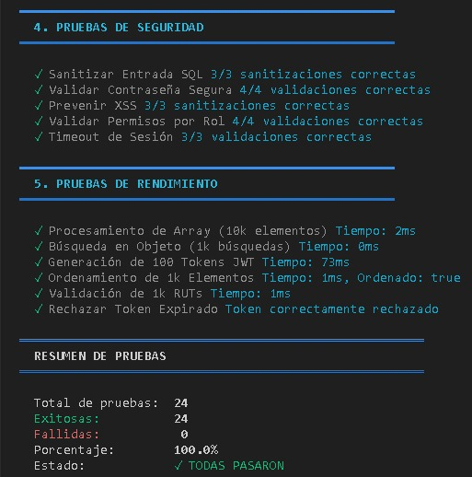
Resultados de la solución
Pruebas Unitarias

Slide 16
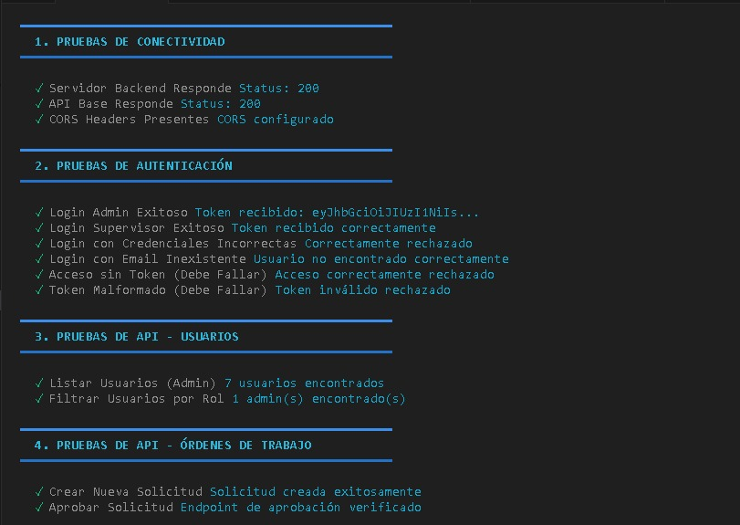
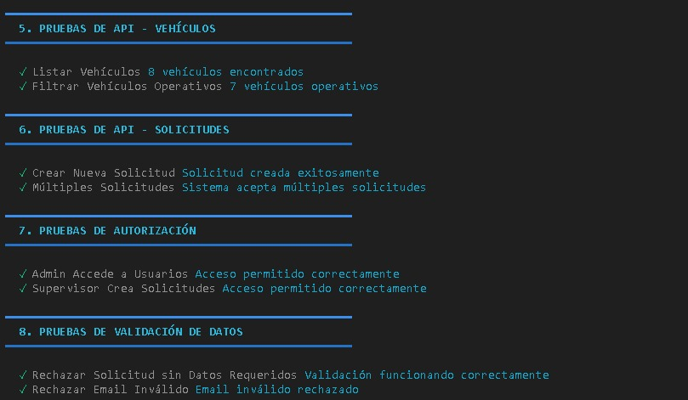
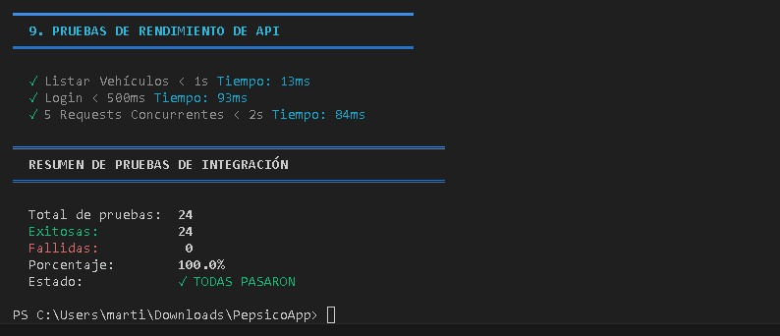
Resultados de la solución
Pruebas de integración

Slide 17
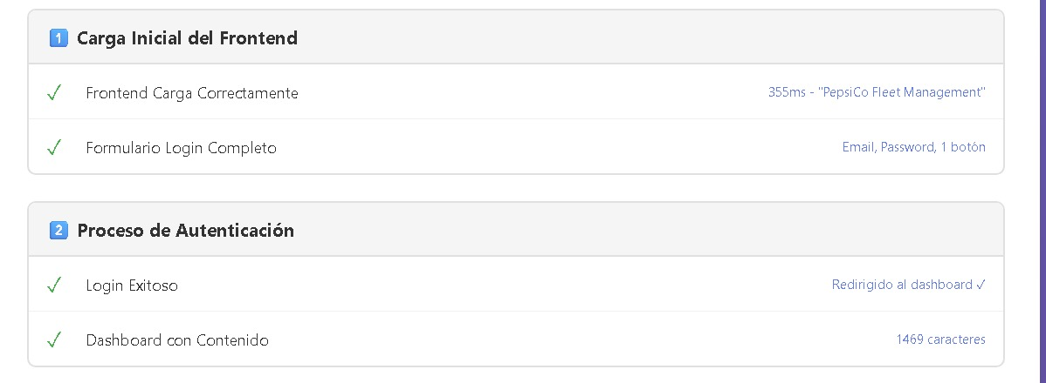
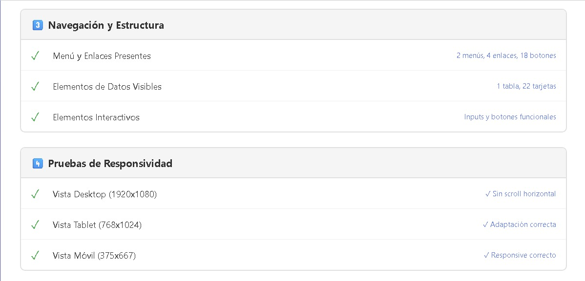
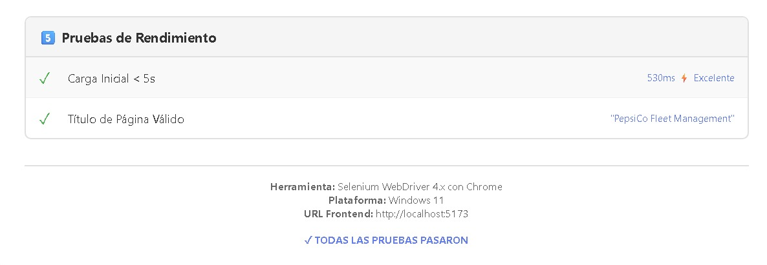
Resultados de la solución
Pruebas de usabilidad

Slide 18
Resultados de la solución
Demostración

Slide 19
Resultados
Resultados obtenidos
Lecciones Aprendidas
Obstáculos presentados durante el desarrollo

Slide 20
Conclusión
Se implementó una solución que ordena y automatiza el flujo mecánico de PepsiCo. La plataforma reduce la carga operativa y mejora la coordinación entre los actores del proceso. El sistema profesionaliza la gestión, entregando trazabilidad y control centralizado. Se deja una base sólida para futuras mejoras y para incorporar analítica avanzada. Con ello, se habilita un camino claro hacia una operación más eficiente y escalable.

Slide 21
¡MUCHAS GRACIAS POR SU ATENCION!
¡MUCHAS GRACIAS POR SU ATENCION!

